Slide 1
EUROPA.-LA VUELTA AL MUNDO EN 885 JARDINES.- REINO UNIDO.-H-SCH
Selección de textos y fotografías por
JOSE ELIAS BONELLS

Slide 2
Hight Beeches
Hight Beeches se sitúan cerca de la aldea Handcross en la cara sur de la High Weald Sussex conocido como el Bosque Cordilleras.
Los jardines están declarados "Sobresaliente" por la herencia de Inglés, como un ejemplo excepcionalmente bien conservado de un jardín arbolado paisaje, que data de principios del siglo XX.
Los jardines tienen más colorido en primavera, con el narciso, narciso encantador español y camelias, rododendros seguido por principios, las alfombras de campanillas, magnolias y azaleas llegado el momento a finales de mayo.

Slide 3
La primavera es la mejor época para visitar, pero con flores silvestres y contrastar follaje de otoño, más color, siempre hay algo digno de ver.
En la primera parte del siglo XIX, el edificio del Pabellón de Brighton y el consecuente aumento en el tráfico, llevado a la construcción de la carretera de Londres .
Los caballos estabulados en el cargo fueron el León Rojo en Handcross Inn y muchas personas empezaron a asentarse en las crestas Bosque, atraídos por el hermoso paisaje natural.
.

Slide 4
Una mansión sustancial con vistas espectaculares a las colinas, junto con extensos jardines y el estacionamiento se construyó en este período.
En 1848 la mansión de alta hayas y los bienes fueron comprados por Sir Robert Loder, quien amplió la casa y establos, y construyó la torre del reloj y Coach House.

Slide 5
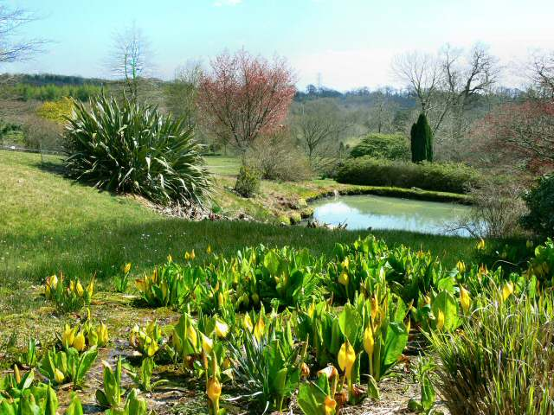
Notes:
Hight Beeches

Slide 6
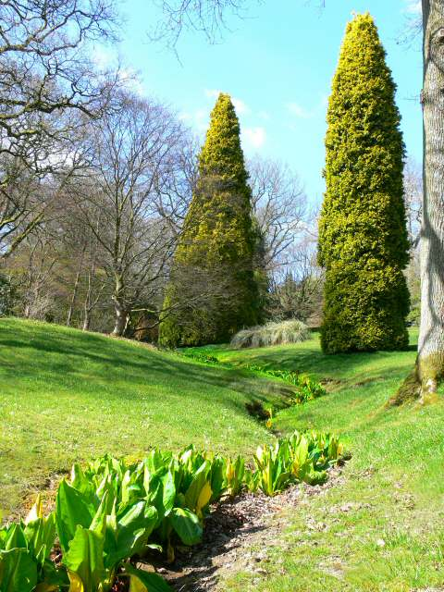
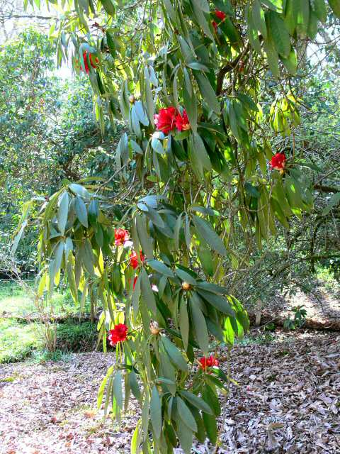
Notes:
Hight Beeches

Slide 7
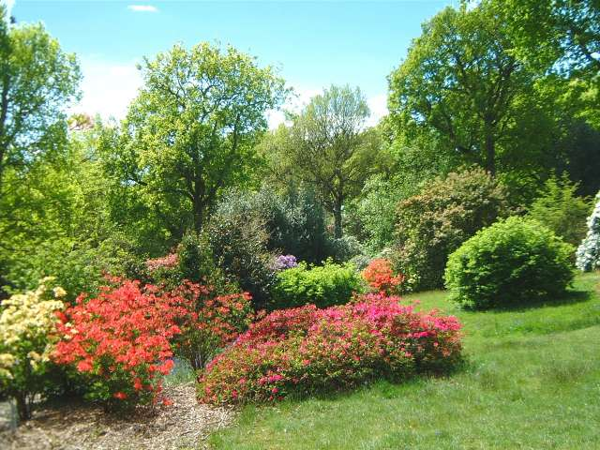
Notes:
Hight Beeches

Slide 8
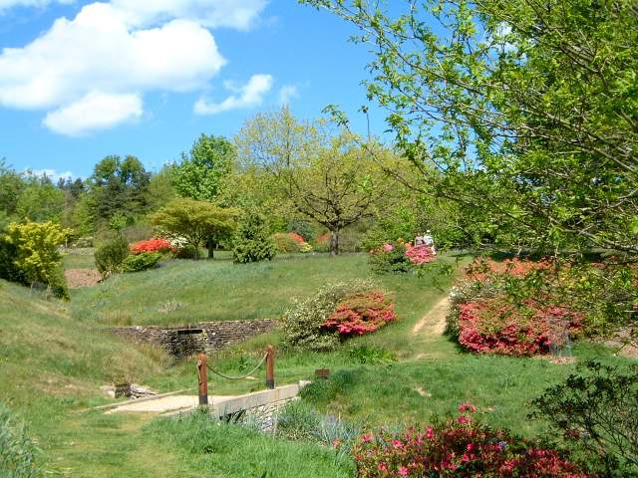
Notes:
Hight Beeches

Slide 9
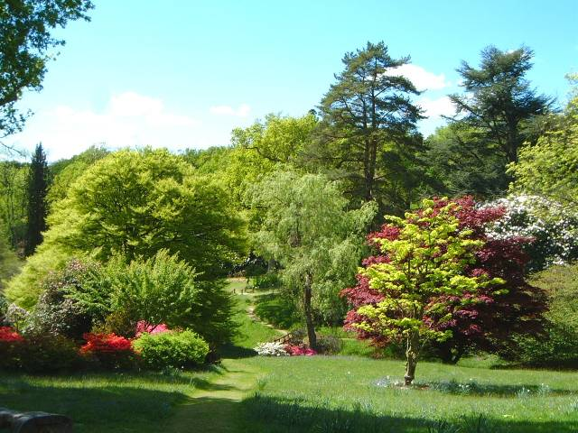
Notes:
Hight Beeches

Slide 10
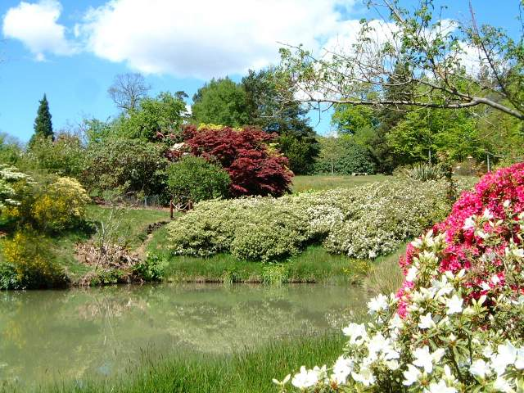
Notes:
Hight Beeches

Slide 11
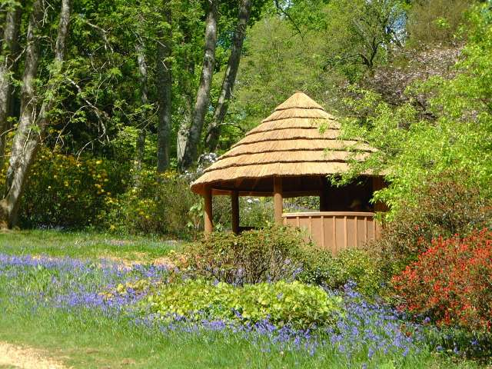
Notes:
Hight Beeches

Slide 12
Highampark
El Parque de bienes Higham se remonta a 1320 cuando fue cedido a los 'Hegham de la familia de Edward II.
Desde aquellos primeros días ha sido el hogar de muchos y coloridos personajes importantes, incluso en los años 1920, el conde Luis Vorrow Zborowski quien concibió y construyó la aerodinámica impulsado carreras de motor-coches por primera vez en la finca, más tarde inmortalizada por la fantasía película de Fleming Chitty-Chitty- Bang-Bang. Higham Park también fue frecuentado por los ricos y famosos, como Mozart, Jane Austen, el general Charles de Gaulle y la realeza.

Slide 13
Las aventuras de los bienes bajaron después de su uso como hospital por un período de tiempo prolongado que comienza durante la segunda Guerra Mundial y se extiende hasta 1981 cuando fue cerrado y cayó en el abandono y deterioro.
En 1995 un proyecto de restauración asombrosa comenzó con tres personas en común que expusieron sus recursos para comprar la mansión en ruinas y unas 25 hectáreas de parque natural, a raíz de un cambio de vida decisión de emprender la reparación capital de las Higham Park.
Estas tres personas son Barry Gibb su madre Patricia y Amanda Harris-Decanos que además de saber más acerca de los caballos, las casas y la jardinería, se embarcó en la restauración masiva de la mansión y los jardines.

Slide 14
La restauración está todavía en curso, pero la mayor parte esta completa y una visita guiada de la casa revela la fascinante historia de los altos y bajos de diez años de renovación.
El resultado es la creación de una de las más impresionantes majestuosa de las casas que con jardines se extiende por 25 hectáreas, incluyendo un espectacular jardín acuático italiano hundido , una terraza y un jardín de rosas.

Slide 15
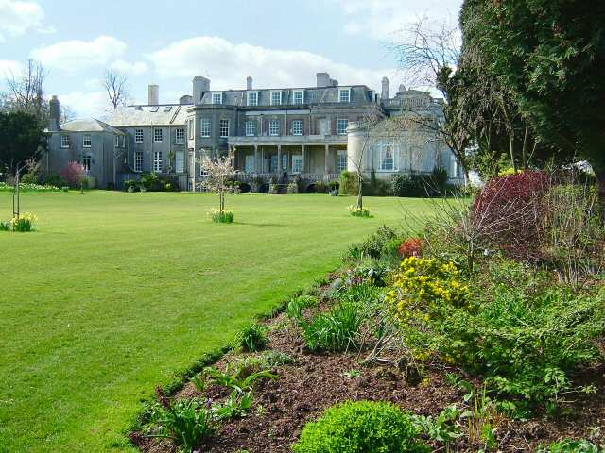
Notes:
Highampark

Slide 16
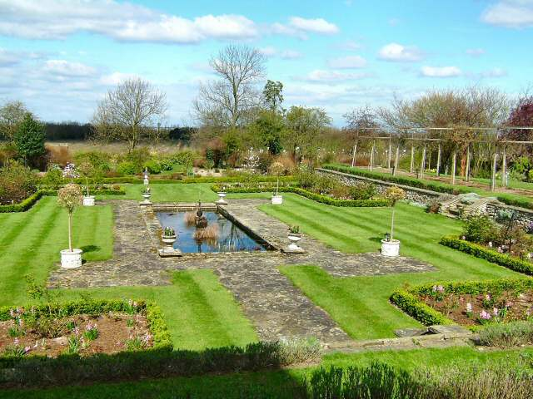
Notes:
Highampark

Slide 17
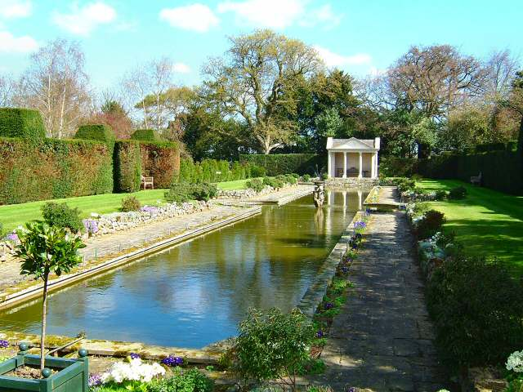
Notes:
Highampark

Slide 18
Kensington Roof gardens
Trevor Bowen presidente de la compañía de John Barker, los propietarios de Derry y los grandes almacenes Toms en Kensington High Street, estaba tan impresionado por los jardines de azotea en el piso undécimo del Centro Rockefeller en Nueva York, que encargó a su diseñador Ralph Hancock para construir jardines similares por encima de Derry y Toms en Kensington.
Los jardines se crearon en una base gruesa bitumastic con hardcore y una capa de 36 centímetros de tierra vegetal.
Los jardines se completaron en 1938 a un costo de £ 25.000 y se inauguraron oficialmente por el Conde de Athlone.

Slide 19
Después de una accidentada historia, los jardines fueron adquiridos en 1986 por Richard Branson, Virgin Group y forma parte del restaurante y discoteca Babylon, desde entonces han sido galardonado con grado II listado por Patrimonio Inglés.
Los jardines han sido recientemente reformados y restaurados.1,5 hectáreas son jardines se dividen en tres áreas distinta: inglés un tema tradicional de los bosques silvestres, español formal y Tudor.
El jardín tradicional Inglés contiene más de 100 árboles, arroyos y estanques, flamencos y patos, que se combinan para crear un ambiente mágico que desafía su elevación única.
Esto contrasta con el diseño formal del Jardín español, con sus fuentes, las vides y palmeras, edificios y terracota roja.

Slide 20
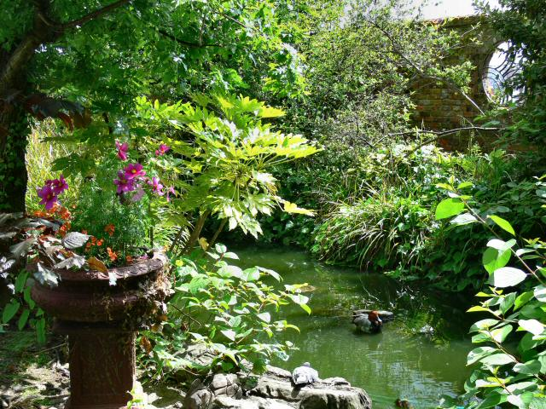
Notes:
Kensington

Slide 21
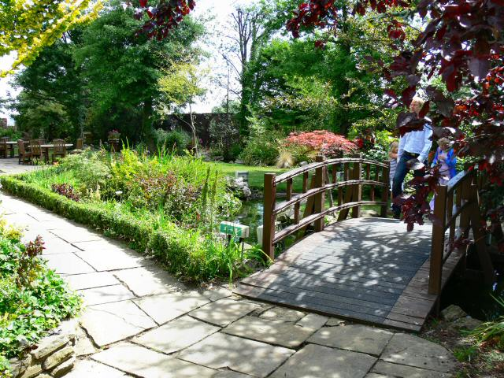
Notes:
Kensington

Slide 22
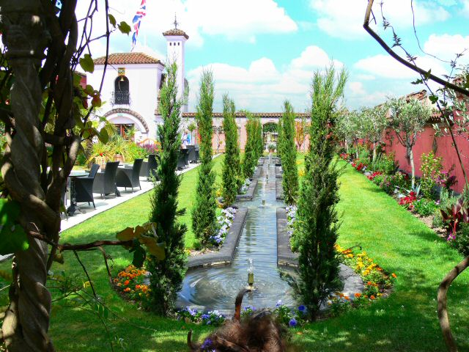
Notes:
Kensington .-Jardín español

Slide 23
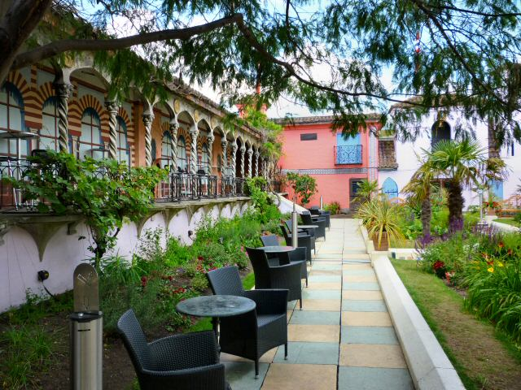
Notes:
Kensington.-Jardín español

Slide 24
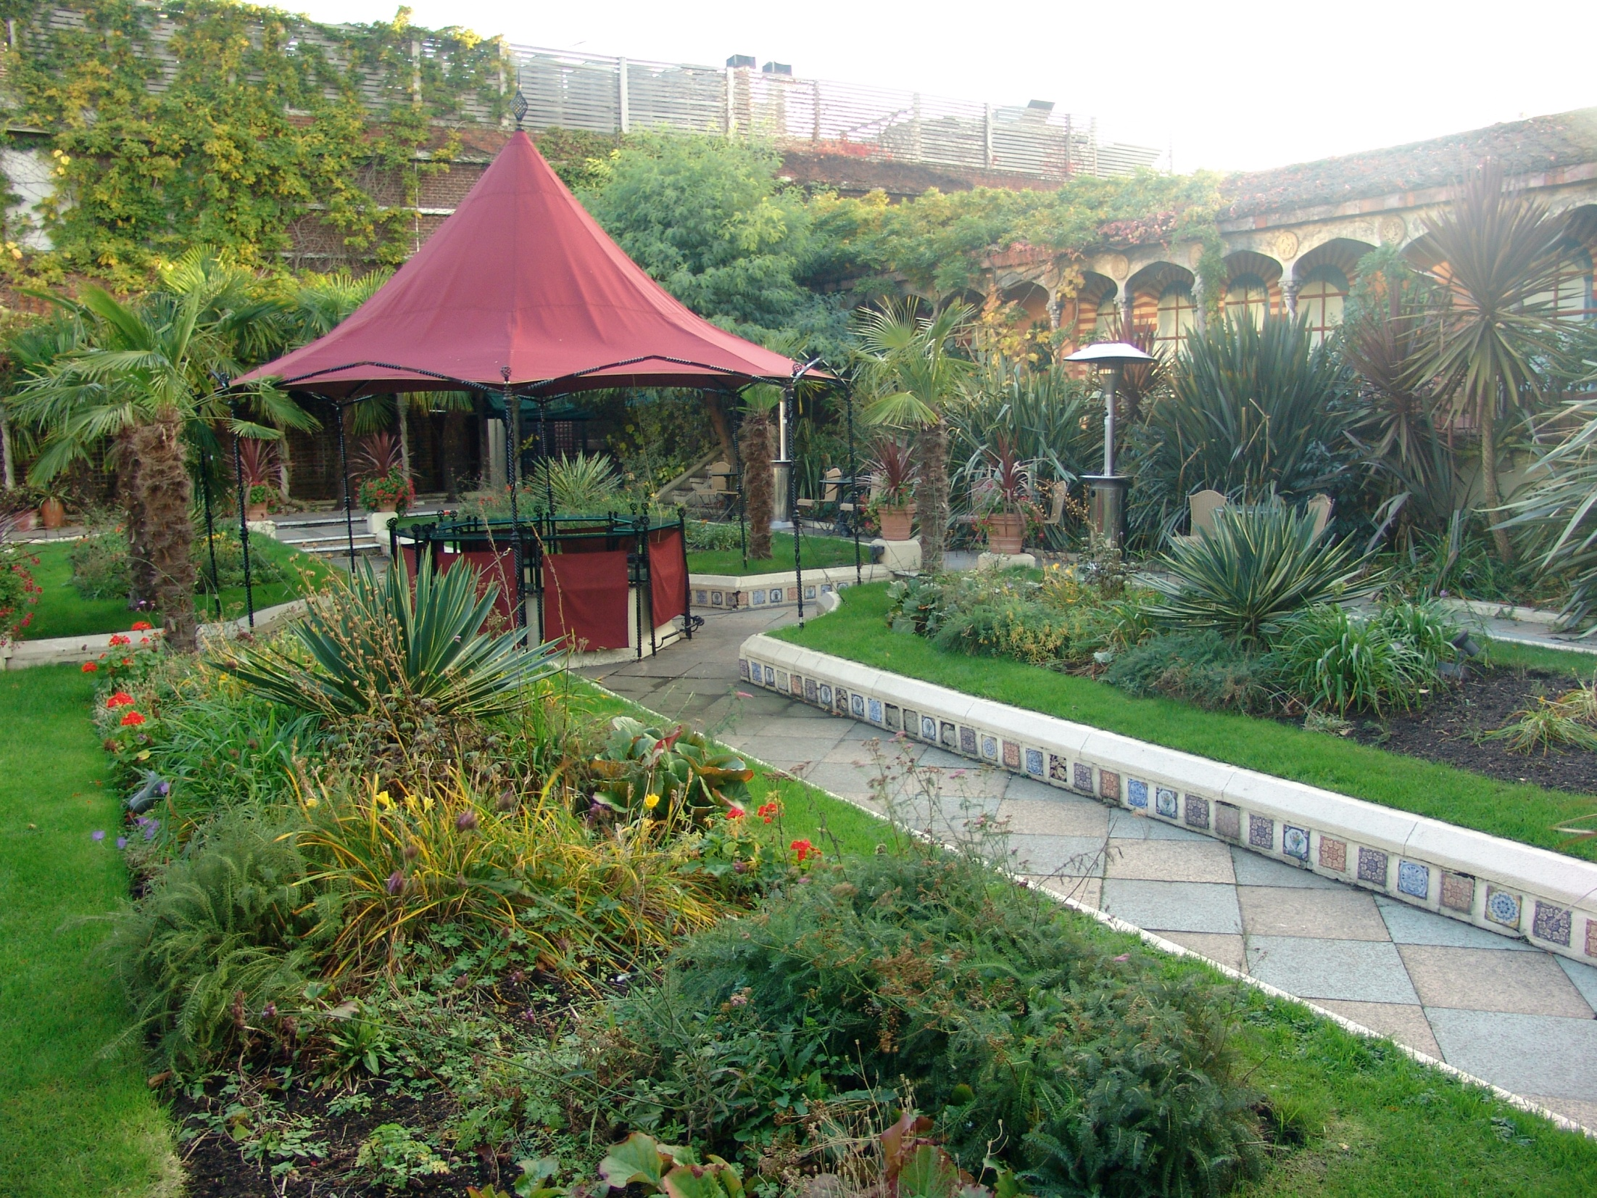
Notes:
Kensington-Roof-Gardens

Slide 25
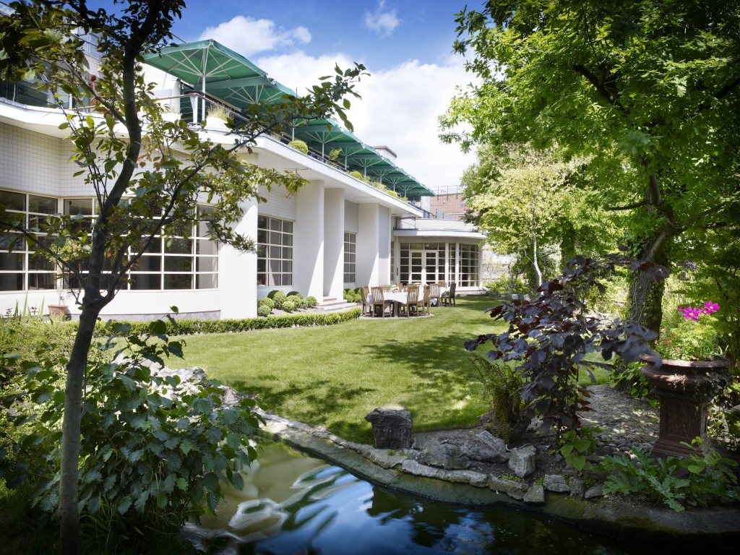
Notes:
Kensington-Roof-Gardens

Slide 26
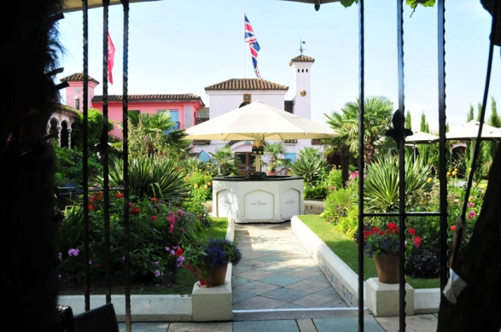

Slide 27
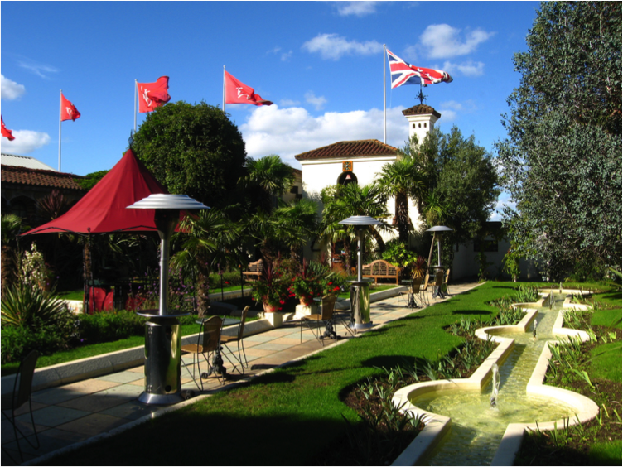
Notes:
Kensington-Roof-Gardens

Slide 28
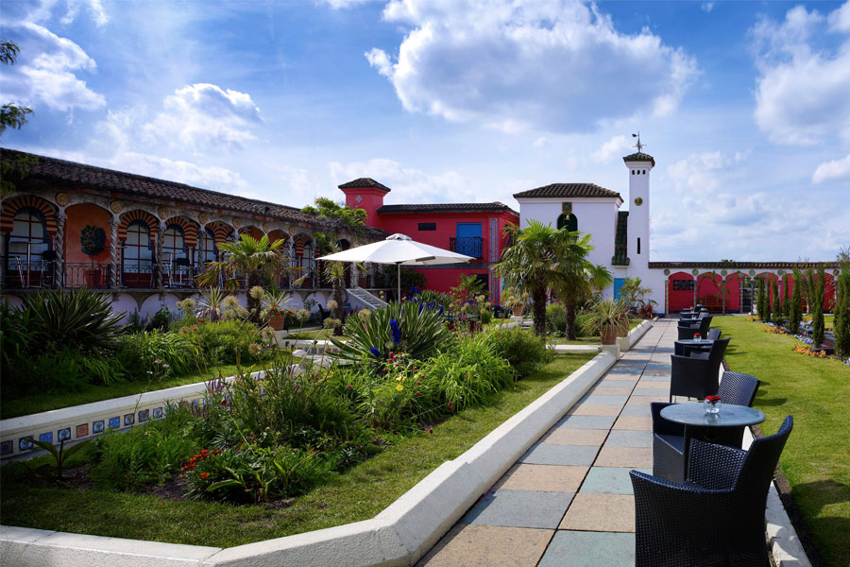
Notes:
Kensington-Roof-Garden

Slide 29
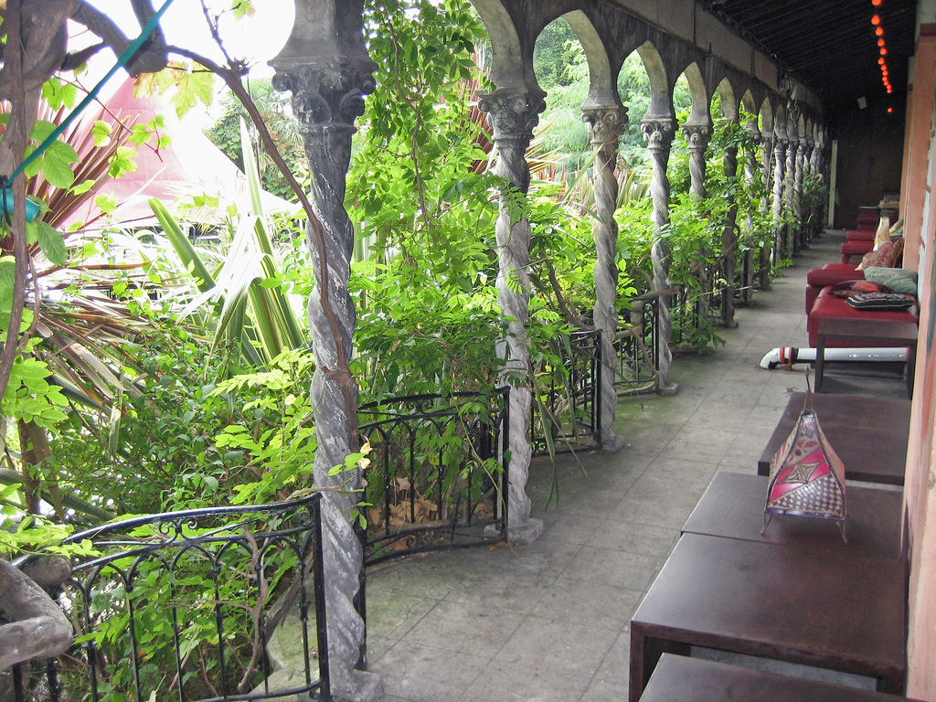
Notes:
Kensington-Roof-Garden

Slide 30
Kew Gardens
Kew es todavía el mas célebre jardín en Londres y probablemente en Gran Bretaña.
En primer lugar es una institución científica de los vegetales apreciados a nivel internacional, pero también es el jardín principal para cualquier persona interesada en las plantas.
Es un oasis de 300 hectáreas junto al río Támesis entre Richmond y Kew, es un lugar tranquilo hermoso no invadida por los turistas (salvo quizás para los grupos escolares ) y hay muchas cosas que ver durante todo el año tanto que se muestra en los invernaderos.

Slide 31
El Richmond, que era propiedad del rey Jorge II y la reina Carolina en los años 1720 y Kew, arrendadas por su hijo Federico, príncipe de Gales en la década de 1730.
Las dos propiedades se reunieron cuando George III, hijo de Federico heredado la propiedad de Richmond de su abuelo en 1760, y luego tomó Kew de la madre de Augusta la muerte de su en 1772, en Augusta, se había fundado el Jardín Botánico de Kew y se había iniciado el diseño de varios edificios.

Slide 32
Después que Jorge III murió, el jardín comenzó a caer en decadencia y fue entregado finalmente al estado en 1841.
Kew ahora contiene la mayor colección de plantas en el mundo, que asciende a unos 38.000 tipos diferentes de plantas vivas.

Slide 33
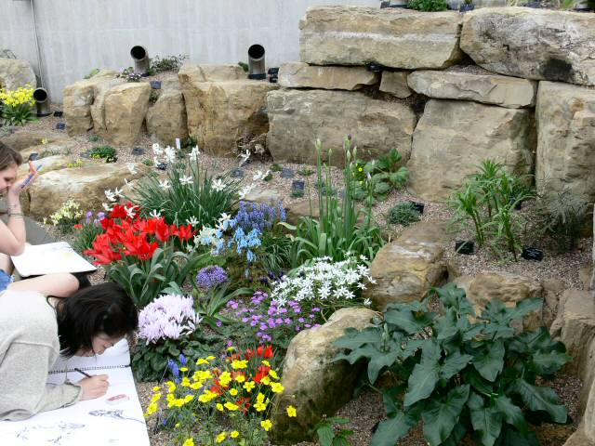
Notes:
Jardín Alpino

Slide 34
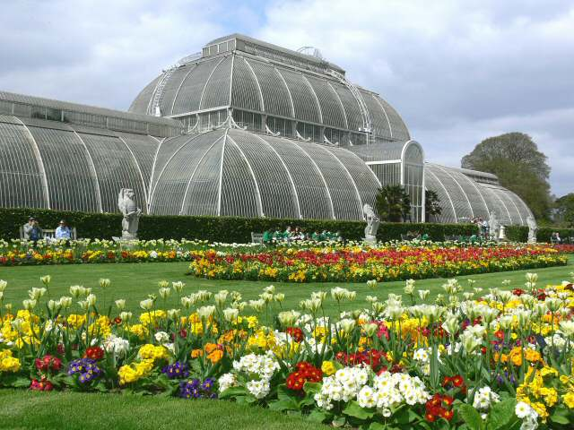
Notes:
Kew.-Palm House

Slide 35
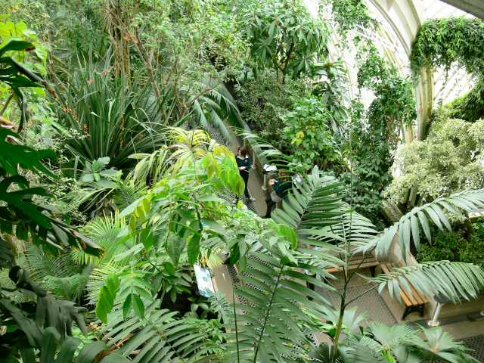
Notes:
Kew Gardens

Slide 36
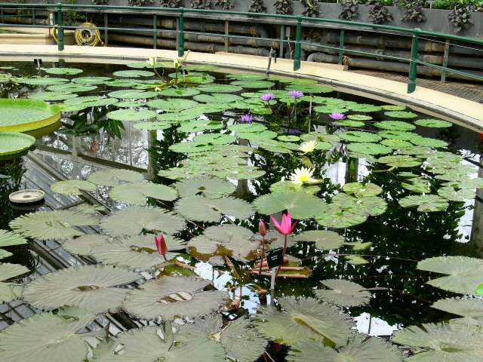
Notes:
Kew Gardens

Slide 37
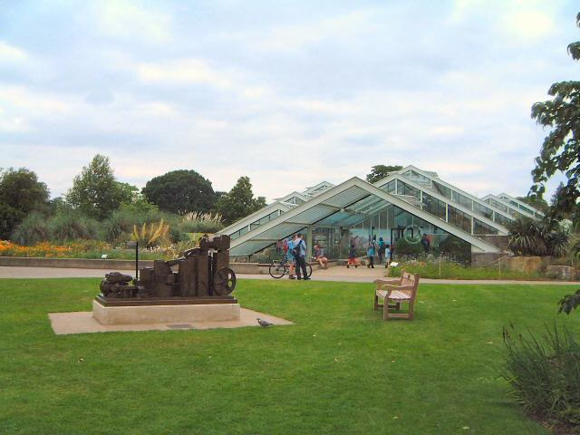
Notes:
Kew Gardens

Slide 38
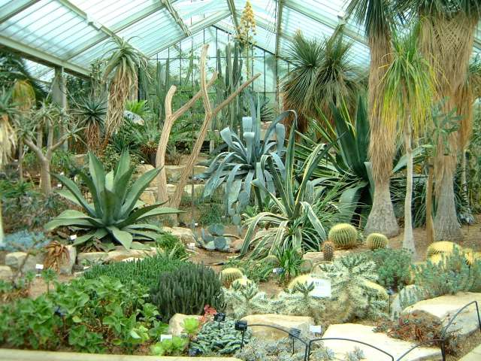
Notes:
Kew Gardens

Slide 39
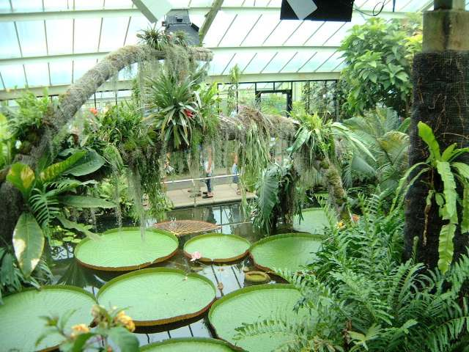
Notes:
Kew Gardens.-Victoria

Slide 40
Leed´s Castle
El Castillo de Leeds se parece a un castillo que, con torreones, torres y almenas todo ello rodeado de agua y ubicado en un hermoso campo adquiere una belleza mística acerca de ello y hace honor a su descripción de "El Castillo mas Hermoso del mundo".
Las partes más antiguas del castillo se construyeron en piedra por un barón normando algún tiempo después de la conquista normanda en 1119 y se convirtieron en una propiedad de la Corona de 1278 hasta 1552, se enriquece y acariciado por una sucesión de reyes. Entre ellos Eduardo I, Enrique IV a través de Enrique VIII.

Slide 41
Después de dejar de ser una casa real, el castillo fue propiedad privada de tres familias famosas, la de San Légers, el Culpeppers y Fairfax, seguidos por los Martin Wykeham que fue propietaria del castillo durante poco más de un siglo.
Finalmente en 1926 fue comprado por la honorable señora Wilson Filmer (más tarde la Honorable Señora Baillie de oliva), una anglo-americana rica heredera, que tenía una relación amorosa de por vida con el castillo.

Slide 42
A su muerte en 1974 Señora Baillie dejó el castillo a la "Fundación Castillo de Leeds 'un fondo de caridad, creada para mantener la propiedad como un ser vivo" castillo "para disfrute de todos los visitantes de todo el mundo.

Slide 43
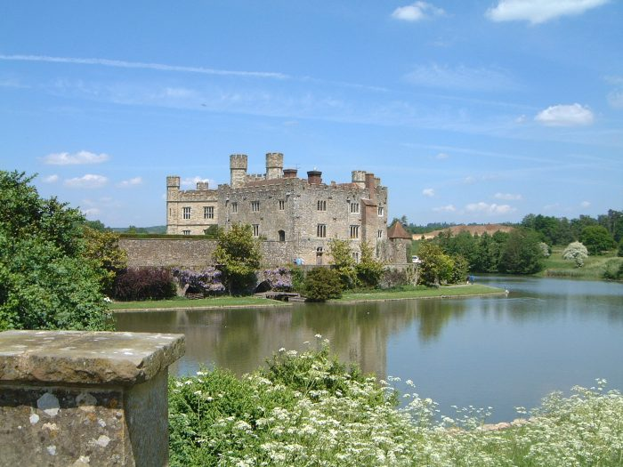
Notes:
Leed´s Castle

Slide 44
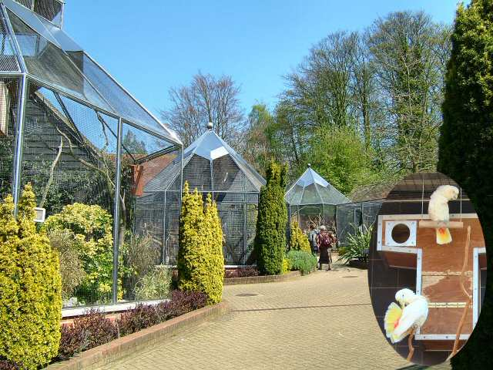
Notes:
Leed´s Castle

Slide 45
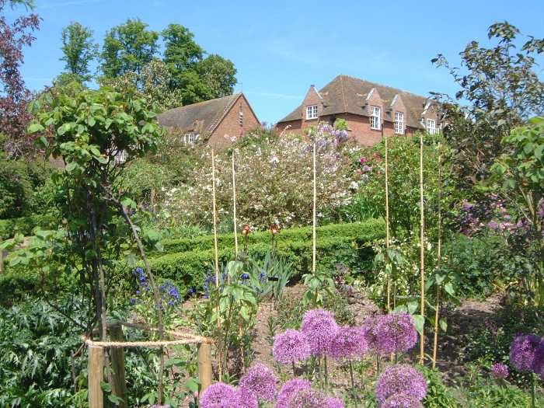
Notes:
Leed´s Castle

Slide 46
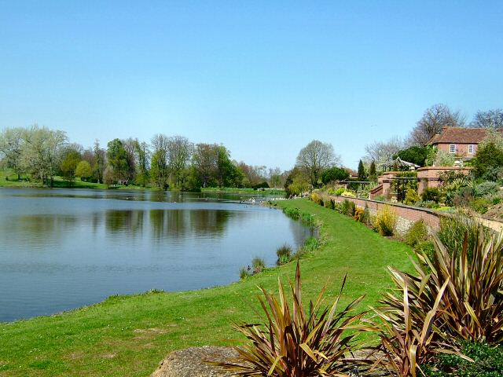
Notes:
Leed´s Castle

Slide 47
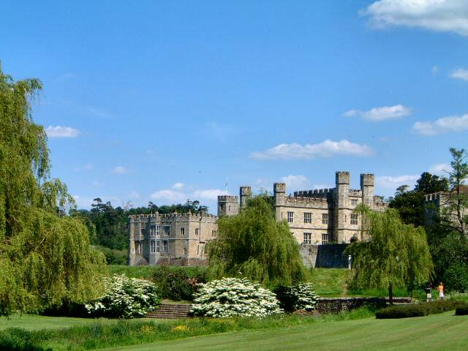
Notes:
Leed´s Castle

Slide 48
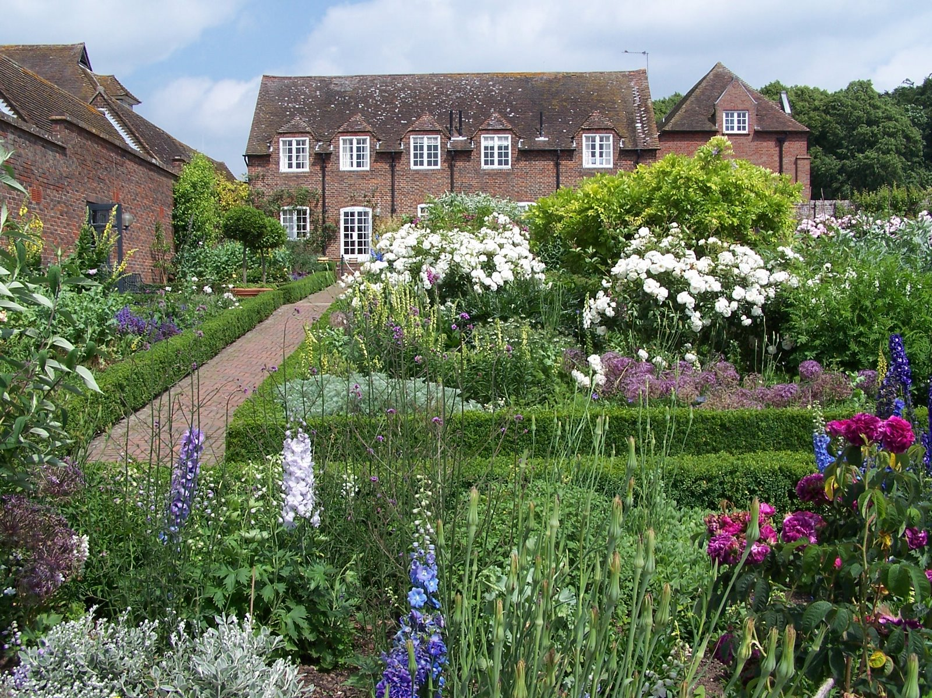
Notes:
Leeds Castle.-

Slide 49
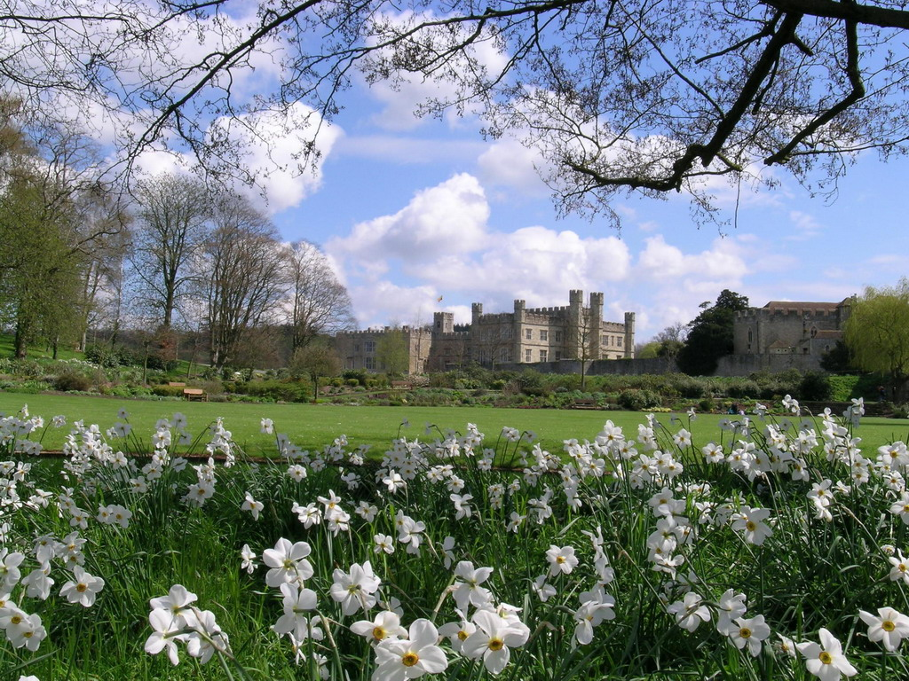
Notes:
Leeds Castle.-

Slide 50
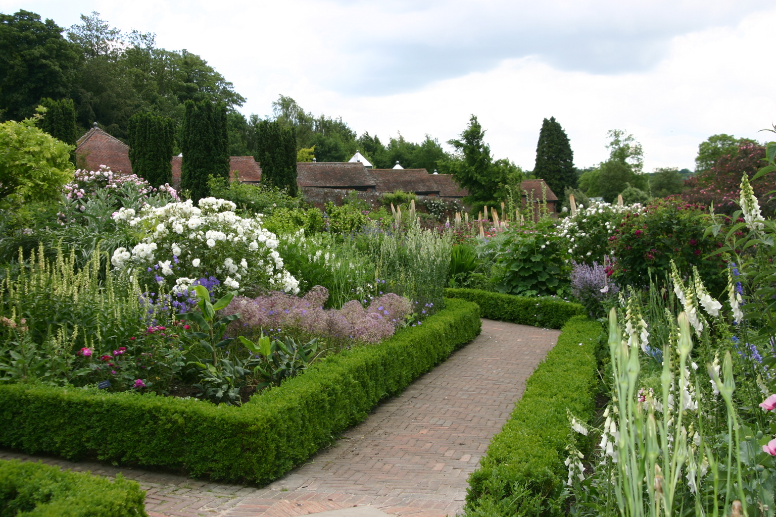
Notes:
Leeds Castle.-

Slide 51
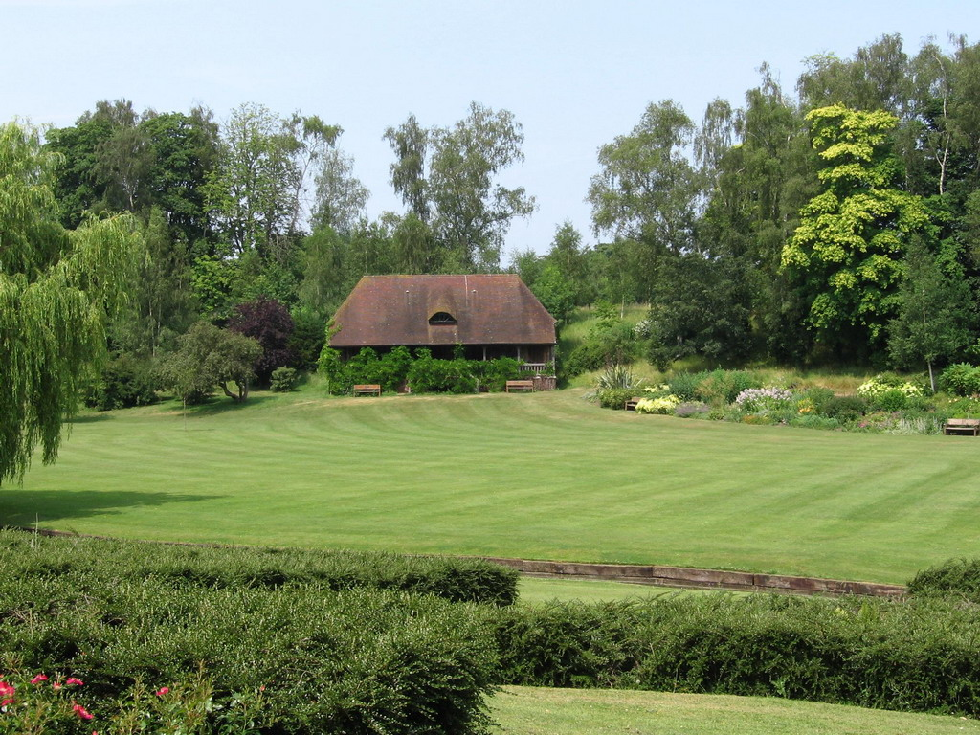
Notes:
Leeds Castle.-

Slide 52
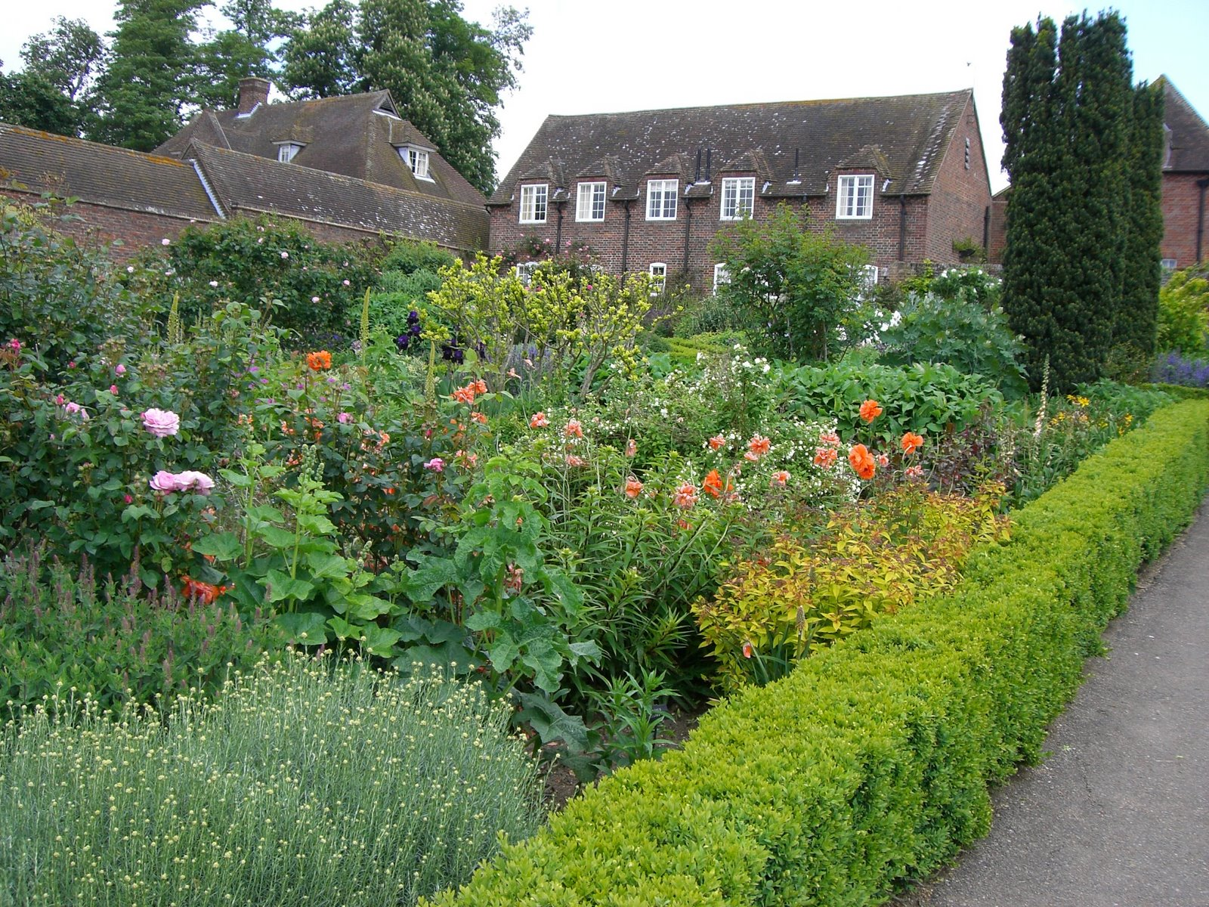
Notes:
Leeds Castle.-

Slide 53
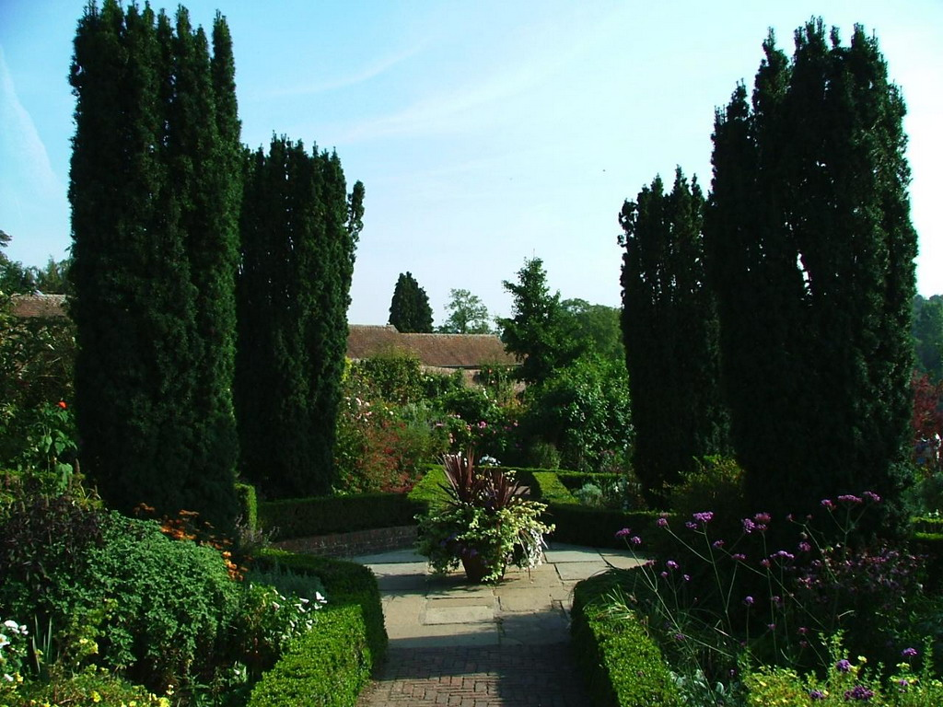
Notes:
Leeds Castle.-

Slide 54
Leonardslee Gardens
Los jardines Leonardslee se encuentran cerca de Sussex. Cubren alrededor de 240 hectáreas en un valle que incluye siete lagos y se desarrolló en gran parte en la década de 1800 por la familia Loder quienes eran oriundos de Dorset.
Los miembros de la familia actual, incluida Robin Loder todavía poseen y administran en la actualidad el patrimonio.
Rododendros, azaleas, camelias y magnolias florecen en los jardines y proporcionar una imagen vibrante en mayo de cada año, lo que es legendaria.

Slide 55
Como trasfondo de este espectáculo lleno de color es el valle del bosque, poblado de robles viejos, haya, abedul, entremezclado con alerce y pino silvestre.
Añadir a esta corriente y lagos y tiene el ambiente perfecto.
En verano, los jardines y lagos adoptan un tono más tenue y sutil belleza de flores silvestres y árboles en flor fragante.
Hay, carpas grandes, aves de caza y también los wallabies y los ciervos.

Slide 56
Los Wallabies han vivido semi-salvajes en los jardines durante 100 años y ayudan a mantener la hierba bajo control.
Además de la belleza de los jardines que hay otros atractivos como la recogida de los coches de motor de época victoriana que se conservan en buen estado de funcionamiento perfecto y tomar parte en el informe anual de ejecución de Londres a Brighton

Slide 57
Una galardonada exposición de Bonsái y el "Detrás de la Casa de Muñecas" exposición que muestra una finca de 100 años atrás, a escala 1/12th.
También está la Torre del Reloj, el Restaurante, una tienda de tienda de regalos y ventas de plantas.

Slide 58
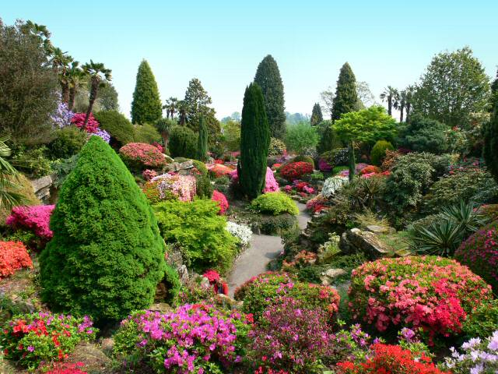
Notes:
Leonardslee Gardens

Slide 59
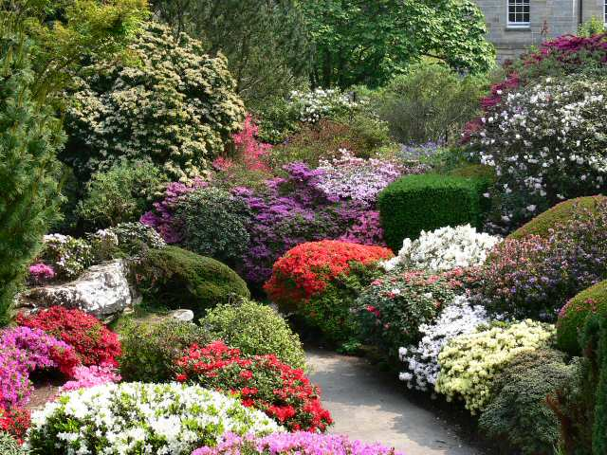
Notes:
Leonardslee Gardens

Slide 60
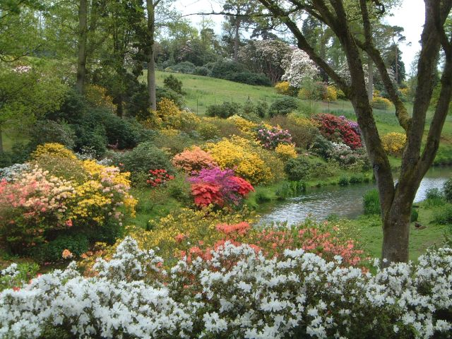
Notes:
Leonardslee Gardens

Slide 61
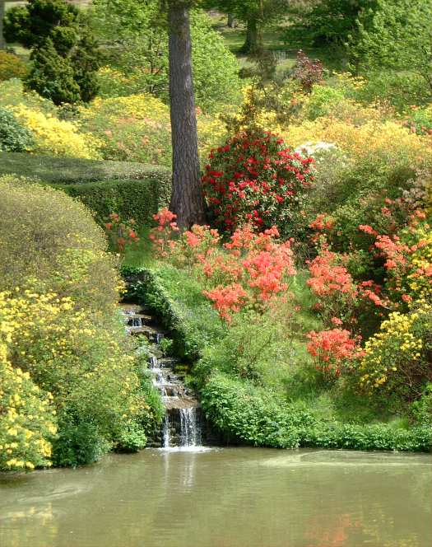
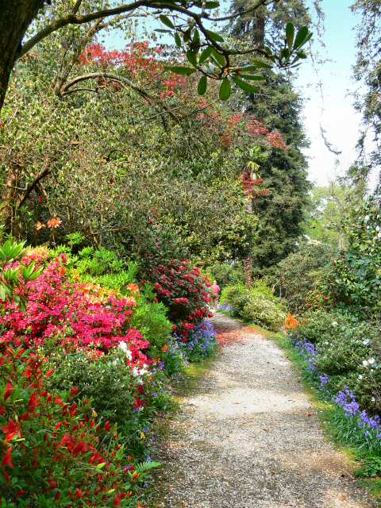
Notes:
Leonardslee Gardens

Slide 62
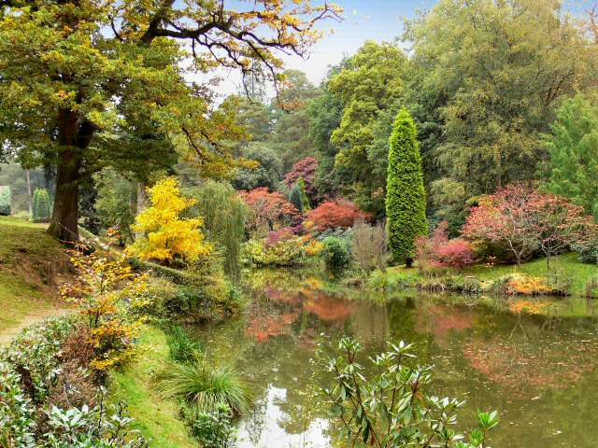
Notes:
Leonardslee Gardens

Slide 63
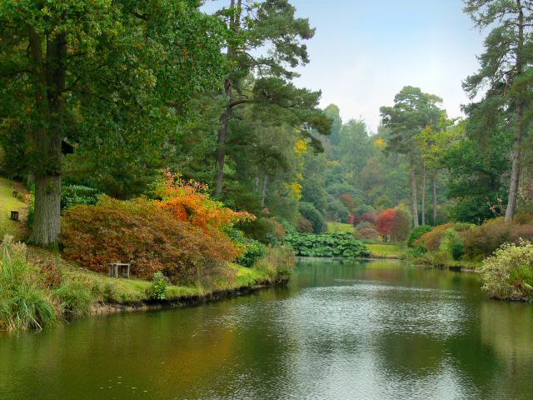
Notes:
Leonardslee Gardens

Slide 64
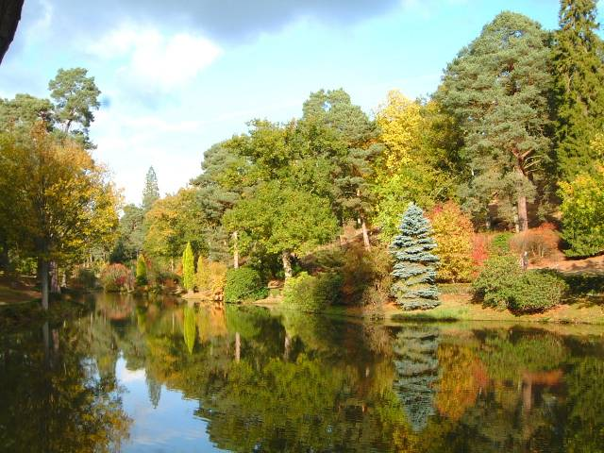
Notes:
Leonardslee Gardens

Slide 65
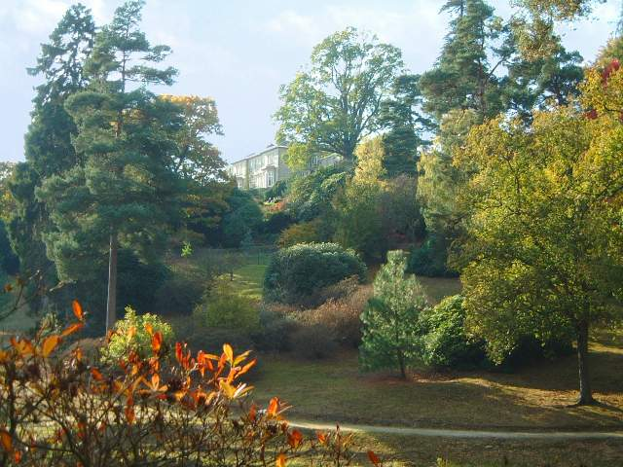
Notes:
Leonardslee Gardens

Slide 66
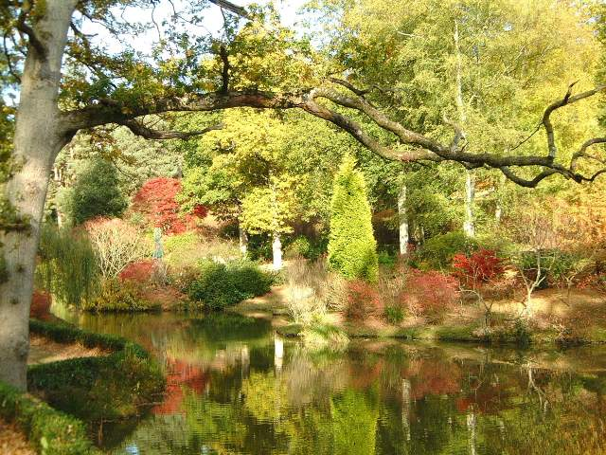
Notes:
Leonardslee Gardens

Slide 67
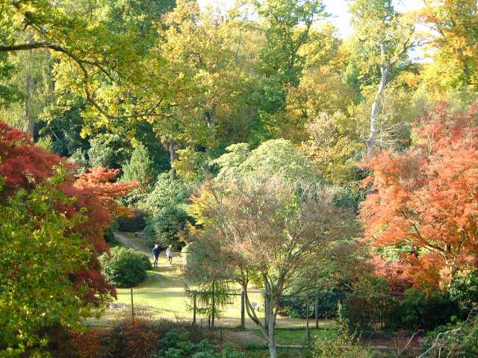
Notes:
Leonardslee Gardens

Slide 68

Notes:
Loseley Moat

Slide 69

Notes:
Looseley.- Rose Garden

Slide 70

Notes:
Loseley Gardens

Slide 71
Marle Place
Marle Place es un jardín privado cerca Wealden pertenece al Brenchley en Kent.
El jardín es de un cultivador y jardín artistas, diseñado en el concepto popular de habitaciones cubiertas con árboles avenidas, ubicado en una ladera sur al este limita con los bosques con árboles de muestra y un arroyo.
La temporada comienza con árboles con flores y bulbos, seguido más tarde por las masas de rosas antiguas y las fronteras de moda lleno de plantas herbáceas anuales y además de muchos arbustos inusuales.

Slide 72
El resultado proporciona color a lo largo de las estaciones.
Además, un estudio y galería es el hogar de variadas exposiciones durante toda la temporada por pintores contemporáneos, esculturas y alfareros, en la exhibición y venta.
Un tutorial de la pintura y de instrucción de dibujo también está disponible con cita previa.
Gerald Williams y Lindel, junto con un jardinero a tiempo completo solo son responsables de todo el duro trabajo involucrado en mantener los jardines en su mejor momento, y todavía encuentran tiempo para el arte.

Slide 73

Notes:
Marle Place

Slide 74

Notes:
Marle Place

Slide 75

Notes:
Marle Place

Slide 76

Notes:
Marle Place

Slide 77

Notes:
Marle Place

Slide 78

Notes:
Marle Place

Slide 79


Slide 80


Slide 81
Notes:
Marle Place Gardens.-

Slide 82
Notes:
Marle Place Gardens.-

Slide 83
Notes:
Marle Place Gardens.-

Slide 84
Merriments Gardens
El jardín de Merriments se inició hace más de diez años y ahora se puede decir que han alcanzado la madurez.
El jardín se extiende a cuatro hectáreas de plantación densa y se inició como un jardín de presentación para la escuela infantil (dirigido por la familia Buchele), que ahora puede presumir de ser una de los mejores de Europa.
El jardín es una obra maestra de la composición del color, la curva plantada profundamente borduras temáticas son de color e incluyen muchas plantas raras.

Slide 85
Se unen para formar imágenes creativas que son fuente de inspiración y el cambio de las estaciones.
Desde la primavera hasta el otoño de la mezcla de cuidado de árboles, arbustos, plantas perennes y hierbas proporcionan interés y las combinaciones de colores imaginativa.
Combine esto con la posibilidad de comprar estas singulares plantas a menudo en el vivero en completar su recorrido y se encuentra en un cielo jardineros.

Slide 86
Para añadir interés, existe un área silvestre en el jardín que incluye una observación de aves , con comederos de aves múltiples que atraen una gran variedad de aves silvestres, también se han visto Comadrejas jugando.

Slide 87

Notes:
Merrimments

Slide 88

Notes:
Merrimments

Slide 89

Notes:
Merrimments

Slide 90

Notes:
Merrimments

Slide 91

Notes:
Merrimments

Slide 92

Notes:
Merrimments

Slide 93

Notes:
Merrimments

Slide 94
Nymans Gardens
Sussex y el Weald son una fuente rica de hermosos jardines y Nymans es uno de los mejores, gracias a los esfuerzos de la familia Messel que abarca el período 1890 a 1992.
La actual casa y el jardín refleja con más fuerza la influencia de Leonard Messel y su esposa Maud que heredó en 1915 y tuvo tres hijos
Uno de ellos fue Oliver, uno de los diseñadores creativos de teatro mayor parte del día, cuyo sobrino fue Lord Snowdon.

Slide 95
En total, tres generaciones de la familia han vivido en Messel Nymans, desde la década de 1800 hasta 1947 cuando la casa fue destruida por el fuego trágicamente.
Posteriormente las habitaciones sobrevivientes fueron utilizados todavía, de vez en cuando para entretener a amigos y como una base desde la que se ejecutará el jardín.
Tras la muerte del coronel Messel en 1953,Nymans se convirtió en uno de los primeros jardines de ser transferido al Fideicomiso Nacional.

Slide 96
Hoy en día la casa en ruinas, ofrece un fondo romántico para el jardín y el resto de habitaciones familiares Messel están abiertas al público.

Slide 97

Notes:
Nymans

Slide 98

Notes:
Nymans

Slide 99

Notes:
Nymans .-Campo de Croquet

Slide 100

Notes:
Nymans

Slide 101

Notes:
Nymans

Slide 102

Notes:
Nymans

Slide 103

Notes:
Nymans

Slide 104

Notes:
Nymans

Slide 105

Notes:
Nymans

Slide 106

Notes:
Nymans

Slide 107

Notes:
Nymans

Slide 108

Notes:
Nymans Sun Garden

Slide 109

Notes:
Nymans Gardens

Slide 110
Pashley Manor
Pashley Manor es la esencia misma de un Jardín Inglés, que rodean una empresa privada de grado 1 maderables incluidas enmarcado casa Tudor, construida alrededor de 1550 y ampliada en 1720 con la adición de una fachada georgiana.
Los jardines están situados en un parque arbolado, bien con magníficas vistas sobre el campo circundante.
La finca se remonta a 1262, cuando la familia de Passele construyó un foso Manor y celebró la finca hasta 1453, cuando fue vendida a los antepasados de Ana Bolena.

Slide 111
Los actuales propietarios Sr. y la Sra. James Sellick abrió los jardines al público en 1992 y los han llevado a su esplendor la actualidad con la ayuda de un amigo y eminente arquitecto paisajista Anthony du Gard Pasley.
Los 11 acres de jardines ofrecen una suntuosa mezcla de paisajismo romántico, la superficie plantada imaginativa y bien viejos árboles, fuentes, manantiales y estanques grandes.
Se trata de un Jardín Inglés de un carácter muy individual, con excepcionales vistas al valles campos de los alrededores..

Slide 112
Los jardines con mucho encanto y edificante, conservando la privacidad de una casa de campo grande, sin la tendencia a abrumar a que puede ser inherente en los grandes paisajes.
La casa sigue siendo una casa de la familia y desafortunadamente no está abierta al público.

Slide 113

Notes:
Pashley

Slide 114

Notes:
Pashley Manor.- Terrace

Slide 115

Notes:
Pashley Manor

Slide 116

Notes:
Pashley Manor

Slide 117

Notes:
Pashley Manor

Slide 118

Notes:
Pashley Manor

Slide 119

Notes:
Pashley Manor

Slide 120

Notes:
Pashley Manor

Slide 121

Notes:
Pashley Manor

Slide 122

Notes:
Pashley Manor

Slide 123
Penhurst Gardens
Penshurst Place es uno de los mejores casas históricas de Kent, y también una de las más grandes casas solariegas de Inglaterra con un entorno tranquilo en el pintoresco Weald de Kent, su historia se remonta más de seis siglos y medio.
Construida con piedra arenisca local la característica más fina en esta casa medieval es la sala de los Barones magnífica construida en 1341 con su techo de 60 pies de alto castaño, un excelente ejemplo de arquitectura doméstica del siglo XIV.

Slide 124
Adiciones posteriores han visto Penshurst Place expandirse hacia una imponente casa señorial, que contienen habitaciones llenas de una notable colección de tapices, pinturas, muebles de época, porcelana fina y armaduras.
Durante siglos Penshurst ha recibido a muchos visitantes ilustres, desde de 1519 el rey Enrique VIII, su hijo el rey Eduardo VI, la reina Isabel I y, más recientemente, en 1986 el príncipe de Gales seguido por Su Majestad la Reina Elizabeth la Reina Madre, que almorzaba allí en 1987.
El primer dueño registrado de la finca fue Sir Stephen de Penchester un distinguido funcionario real que murió en 1299, fue seguido medio siglo más tarde por Sir John de Pulteney, un rico comerciante de Londres y financiero.

Slide 125
El rey Eduardo VI estableció el destino de Penshurst cuando lo ha presentado como un regalo a Sir William Sidney en 1552, como recompensa por sus servicios como tutor y mayordomo de la Casa Real
Se ha mantenido como el hogar ancestral de la familia de Sydney por 450 años, el actual propietario de Philip Sydney, segundo vizconde de L'Isle sucedió a su padre en 1991 y ahora vive en Penshurst con su esposa y sus dos hijos.

Slide 126

Notes:
Penhurst Gardens

Slide 127

Notes:
Penhurst .-Rose Garden

Slide 128

Notes:
Penhurst

Slide 129

Notes:
Penhurst

Slide 130

Notes:
Penhurst

Slide 131
Polesden Lacey
El elegante Villa Regency en Poleden Lacey se completó en 1824 diseñado por Thomas Cubitt, con modificaciones sustanciales por Ambrose Poynter en 1903.
La historia temprana de la casa se remonta mucho más lejos al dramaturgo Richard Brinsley Sheridan que vivía en una mansión país muy querido en el sitio en el siglo XVII.
La señora Greville y su esposo el capitán del Excmo. Ronald Greville compraron la finca Polesden en 1906 y encargaron a Mewes y Davis los arquitectos del Hotel Ritz, para convertir la casa para la realeza, a saber, Eduardo VII.

Slide 132
El hecho de que somos libres para visitar esta hermosa finca de hoy se debe a la generosidad de la señora Ronald Greville.
La vida giraba en torno a Greville viaje y entretener a los ricos y famosos incluyendo a la realeza, lo cual hizo con gran éxito durante más de 30 años.
A su muerte en 1942 legó Polesden y sus colecciones de arte al National Trust, con la condición de que debe estar abierta al público en todo momento y sus tesoros puestos en exhibición permanente.

Slide 133

Notes:
Polesden Lacey

Slide 134

Notes:
Polesden Lacey

Slide 135

Notes:
Polesden Lacey

Slide 136

Notes:
Polesden Lacey

Slide 137

Notes:
Polesden Lacey

Slide 138


Notes:
Polesden Lacey

Slide 139
Scotney Castle
El Scotney Castle Garden, en Kent fue creado originalmente en la década de 1830 por Edward Hussey III, que tenía la imaginación para incorporar el castillo medieval en ruinas como la pieza central de su estilo de diseño del paisaje pintoresco.
El castillo original o una casa solariega fortificada fue construida por Roger Ashburnham en 1378, aparentemente en respuesta a la amenaza de invasión por parte de Francia.
Durante 350 años Scotney Castillo fue el hogar de la familia católica Darell.

Slide 140
En 1778 Edward Hussey compró el castillo después de disputas familiares y demandas obligándolos a vender.
Entre 1783 y 1792 Edward Hussey reconstruido el resto de la antigua finca Darrell juntos de nuevo.
En 1835 su nieto Edward Hussey III trasladó de nuevo a Scotney y construyó su nuevo hogar en el estilo isabelino en una terraza con vistas al antiguo castillo que luego se incorporan en el paisaje con la ayuda de William Sawrey Gilpin.
Scotney Castle Garden se quedó finalmente a la Fundación Nacional por el nieto Christopher Edwards sobre su muerte en 1970.

Slide 141
El jardín tiene una buena muestra de color a través de la mayoría de las estaciones, comenzando con las alfombras de flores de primavera seguido se congregaron grupos de rododendros, en el bosque Bluebell y el azul intenso de las Hortensias a finales de verano, por último, el rico follaje otoñal de rojos y dorados.
La finca abarca unas 770 hectáreas que comprende bosques mixtos, parques y praderas.

Slide 142

Notes:
Scotney Castle

Slide 143

Notes:
Scotney Castle

Slide 144

Notes:
Scotney Castle

Slide 145

Notes:
Scotney Castle

Slide 146

Notes:
Scotney Castle

Slide 147

Notes:
Scotney Castle

Slide 148

Notes:
Scotney Castle

Slide 149
Scheffield Park
Sheffield Park Garden es un fideicomiso de propiedad nacional situado en el borde del Weald
Es un hermoso bosque de 120 acres de jardín originalmente diseñado para el primer conde de Sheffield por Humphry Repton y Marrón de la capacidad en el siglo XVIII.
En el siglo XIX, el tercer conde hizo famoso por Sheffield Park casa de cricket país y también transformó el jardín en un arboretum tanto de coníferas exóticas y nativas.

Slide 150
Más tarde, en 1910 vio la llegada de Arthur Soames Gilstrap que transformó el jardín con macizos de rododendros junto al lago para disfrutar de Virginia Woolf y también introdujo el color en otoño, con espectaculares arces japoneses, nyssas y camas de gencianas otoño.
El jardín está dominado por los neo-gótica mansión Sheffield Park House, que es de propiedad privada y por desgracia no es accesible al público.
Los jardines de diseño original era de árboles, césped bien cuidado y dos lagos serpentina.

Slide 151
Más tarde estos dos lagos originales se ampliaron para formar la cadena actual de cinco, con pintorescas cascadas y un pie en cascada 25 entre los distintos niveles.
Las orillas de los lagos están plantadas con una variedad magnífica de árboles y arbustos.
La gran tormenta de 1987 devastó las plantaciones tristemente junto al lago, pero con el vigor de los jardines leyendas que está realizando una recuperación gradual.

Slide 152
Los jardines están en su mejor época dos veces al año, en primavera con junquillos, narcisos y un poco más tarde azaleas y rododendros.
En octubre, el espectáculo de los colores brillantes hojas de otoño es impresionante

Slide 153

Notes:
Scheffield Park

Slide 154

Notes:
Scheffield Park

Slide 155

Notes:
Sheffield Park

Slide 156

Notes:
Scheffield Park

Slide 157

Notes:
Sheffield Park en Otoño

Slide 158

Notes:
Scheffield Park

Slide 159

Notes:
Scheffield Park

Slide 160

Notes:
Scheffield Park

Slide 161

Notes:
Scheffield Park

Slide 162

Notes:
Scheffield Park

Slide 163

Notes:
Scheffield Park

Slide 164

Notes:
Scheffield Park

Slide 165

Notes:
Scheffield Park

Slide 166

Notes:
Scheffield Park

Slide 167

Notes:
Scheffield Park

Slide 168

Notes:
Scheffiled Park

Slide 169

Notes:
Scheffield Park

